Slide 1
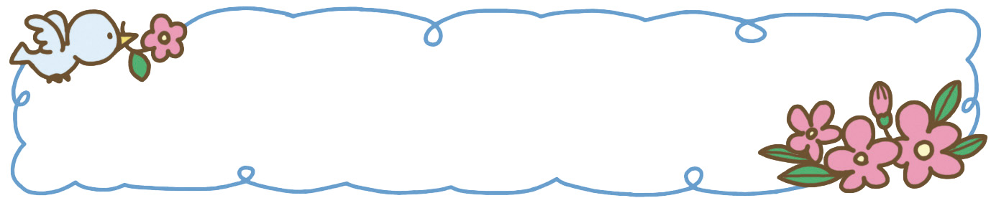
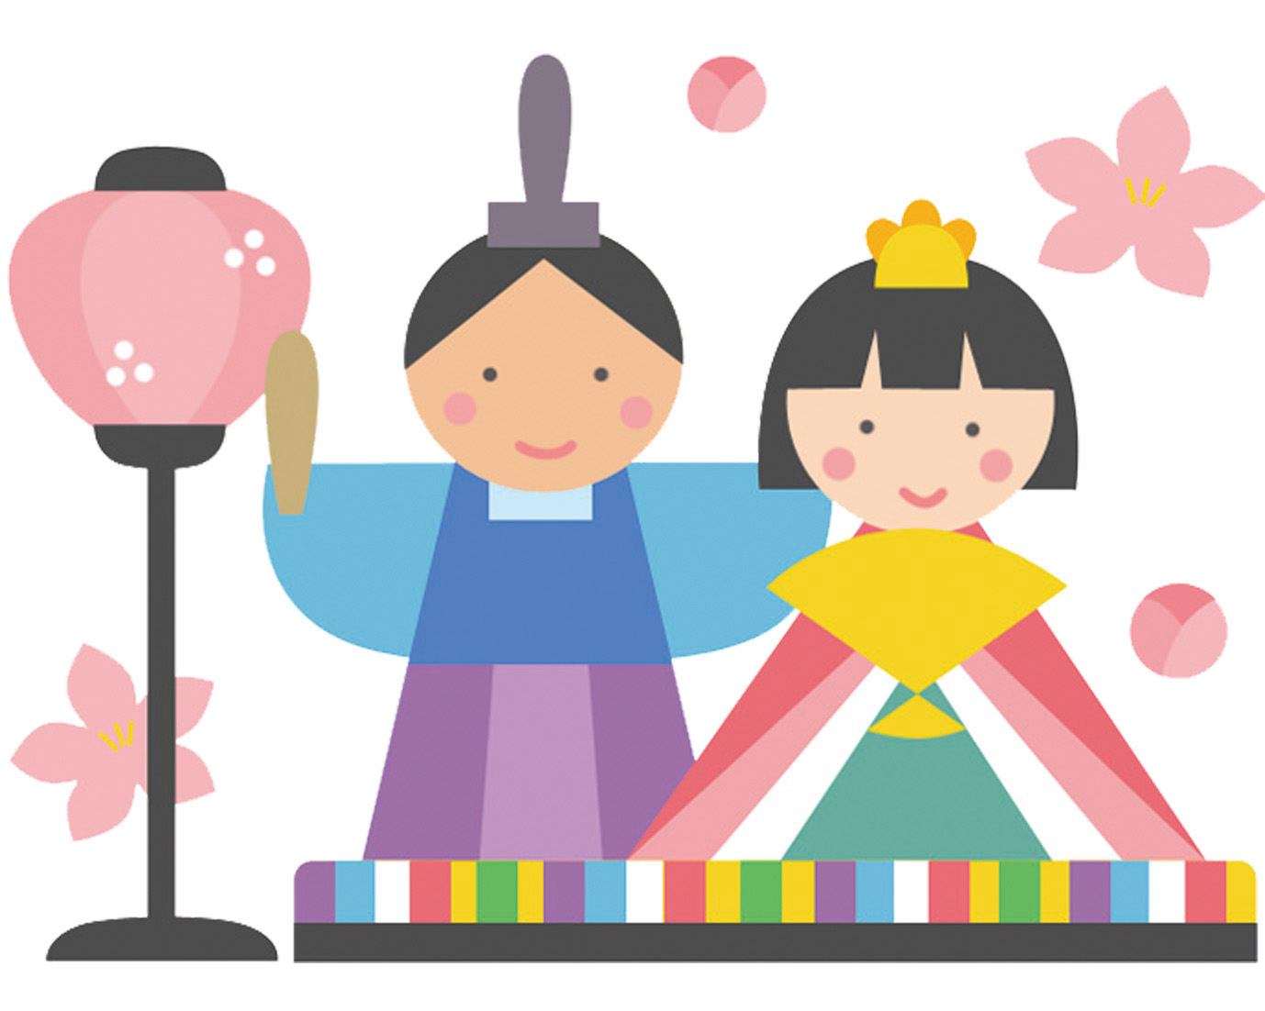
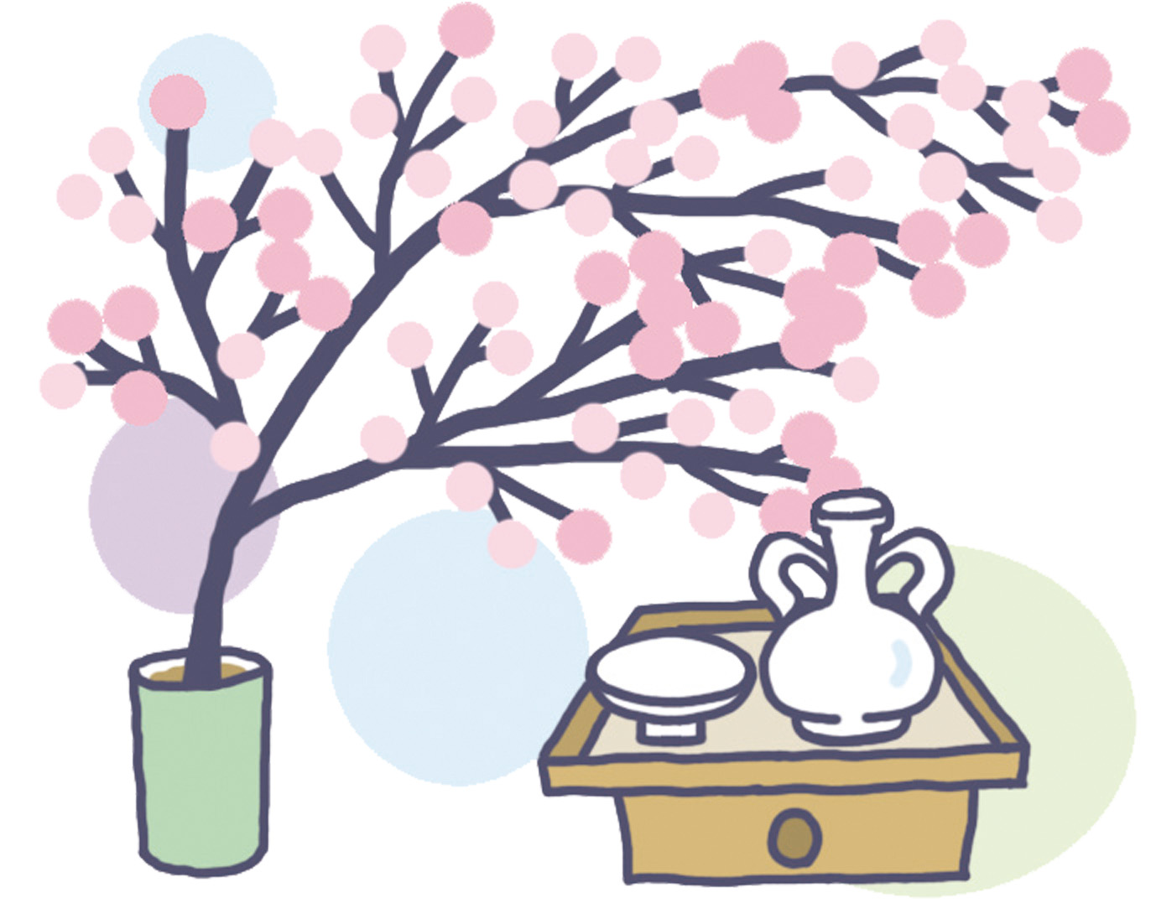
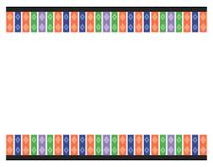

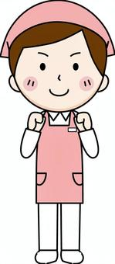
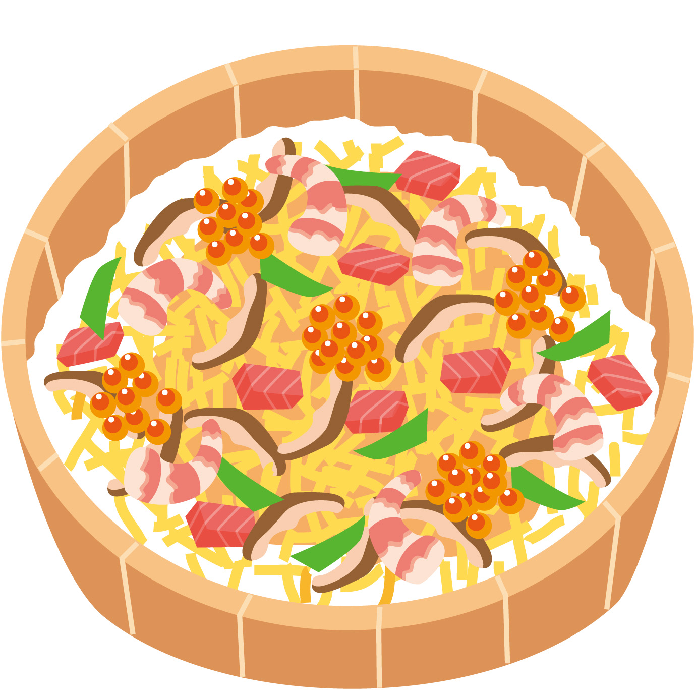
みんなで作ろう
健康料理
子どもから年長者までどなたでも参加できます。
ひな祭りメニューにぴったりのちらし寿司な
どを楽しく作りませんか？
沢山のご参加、お待ちしております。
日 時 ： ２月１４日（土）
9：00～12：00
定 員 ： 22名
参 加 費 ： 無料
持ってくる物： エプロン・三角巾・マスク
メニュー
・ちらし寿司
・鶏肉とキャベツのうすくず煮
・花ういろう
・すまし汁
体育健康部会主催

